Slide 1




Slide 2




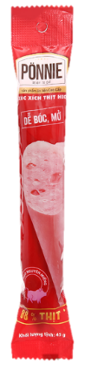




Học tiếp
Notes:
Cách chơi: Bấm vào số câu hỏi, trả lời xong bấm vào hộp quà góc màn hình để quay lại slide, bấm vào hộp quà phía dưới để mở quà tặng

Slide 3

1. Vừa mềm, vừa bé bỏng thôi
Mà làm sạch vết mực rơi mới tài?
Cục tẩy

Slide 4
Cây suôn đuồn đuột
Trong ruột đen thui
Con nít lui cui
Dẫm đầu đè xuống!
2.
Bút chì

Slide 5



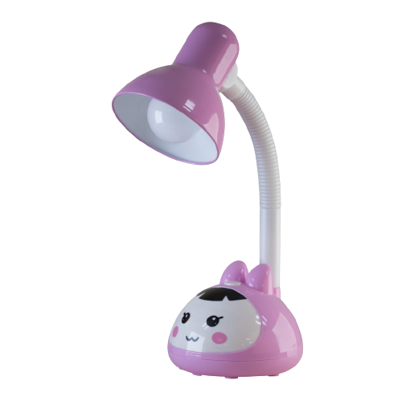
Bài 7: Dụng cụ và vật liệu làm thủ công ( tiết 2)

Slide 6


Nêu được tên một số vật liệu để làm thủ công và tính chất của nó.
Lựa chọn được vật liệu làm thủ công phù hợp, đúng yêu cầu.

Slide 7


Slide 8

Lựa chọn vật liệu làm thủ công
Quan sát các vật liệu thủ công mà nhóm mình đã chuẩn bị
Cho biết vật liệu nào có tính chất mềm, cứng, thấm nước, không thấm nước.
Hoàn thành phiếu học tập:
Tên vật liệu | Tính chất
Thảo luận nhóm tổ

Slide 9



Slide 10
Tên vật liệu | Tính chất
Ống hút giấy | Mềm, thấm nước
Que gỗ | Cứng, thấm nước
Dây buộc | Mềm, thấm nước
Đất nặn | Mềm, không thấm nước
Giấy bìa | Mềm, thấm nước
Pho – mếch | Cứng, không thấm nước

Slide 11

Ghi nhớ:
au.
VVVV
Vật liệu làm thủ công có nhiều loại. Mỗi vật liệu khác nhau có tính chất khác nhau.

Slide 12

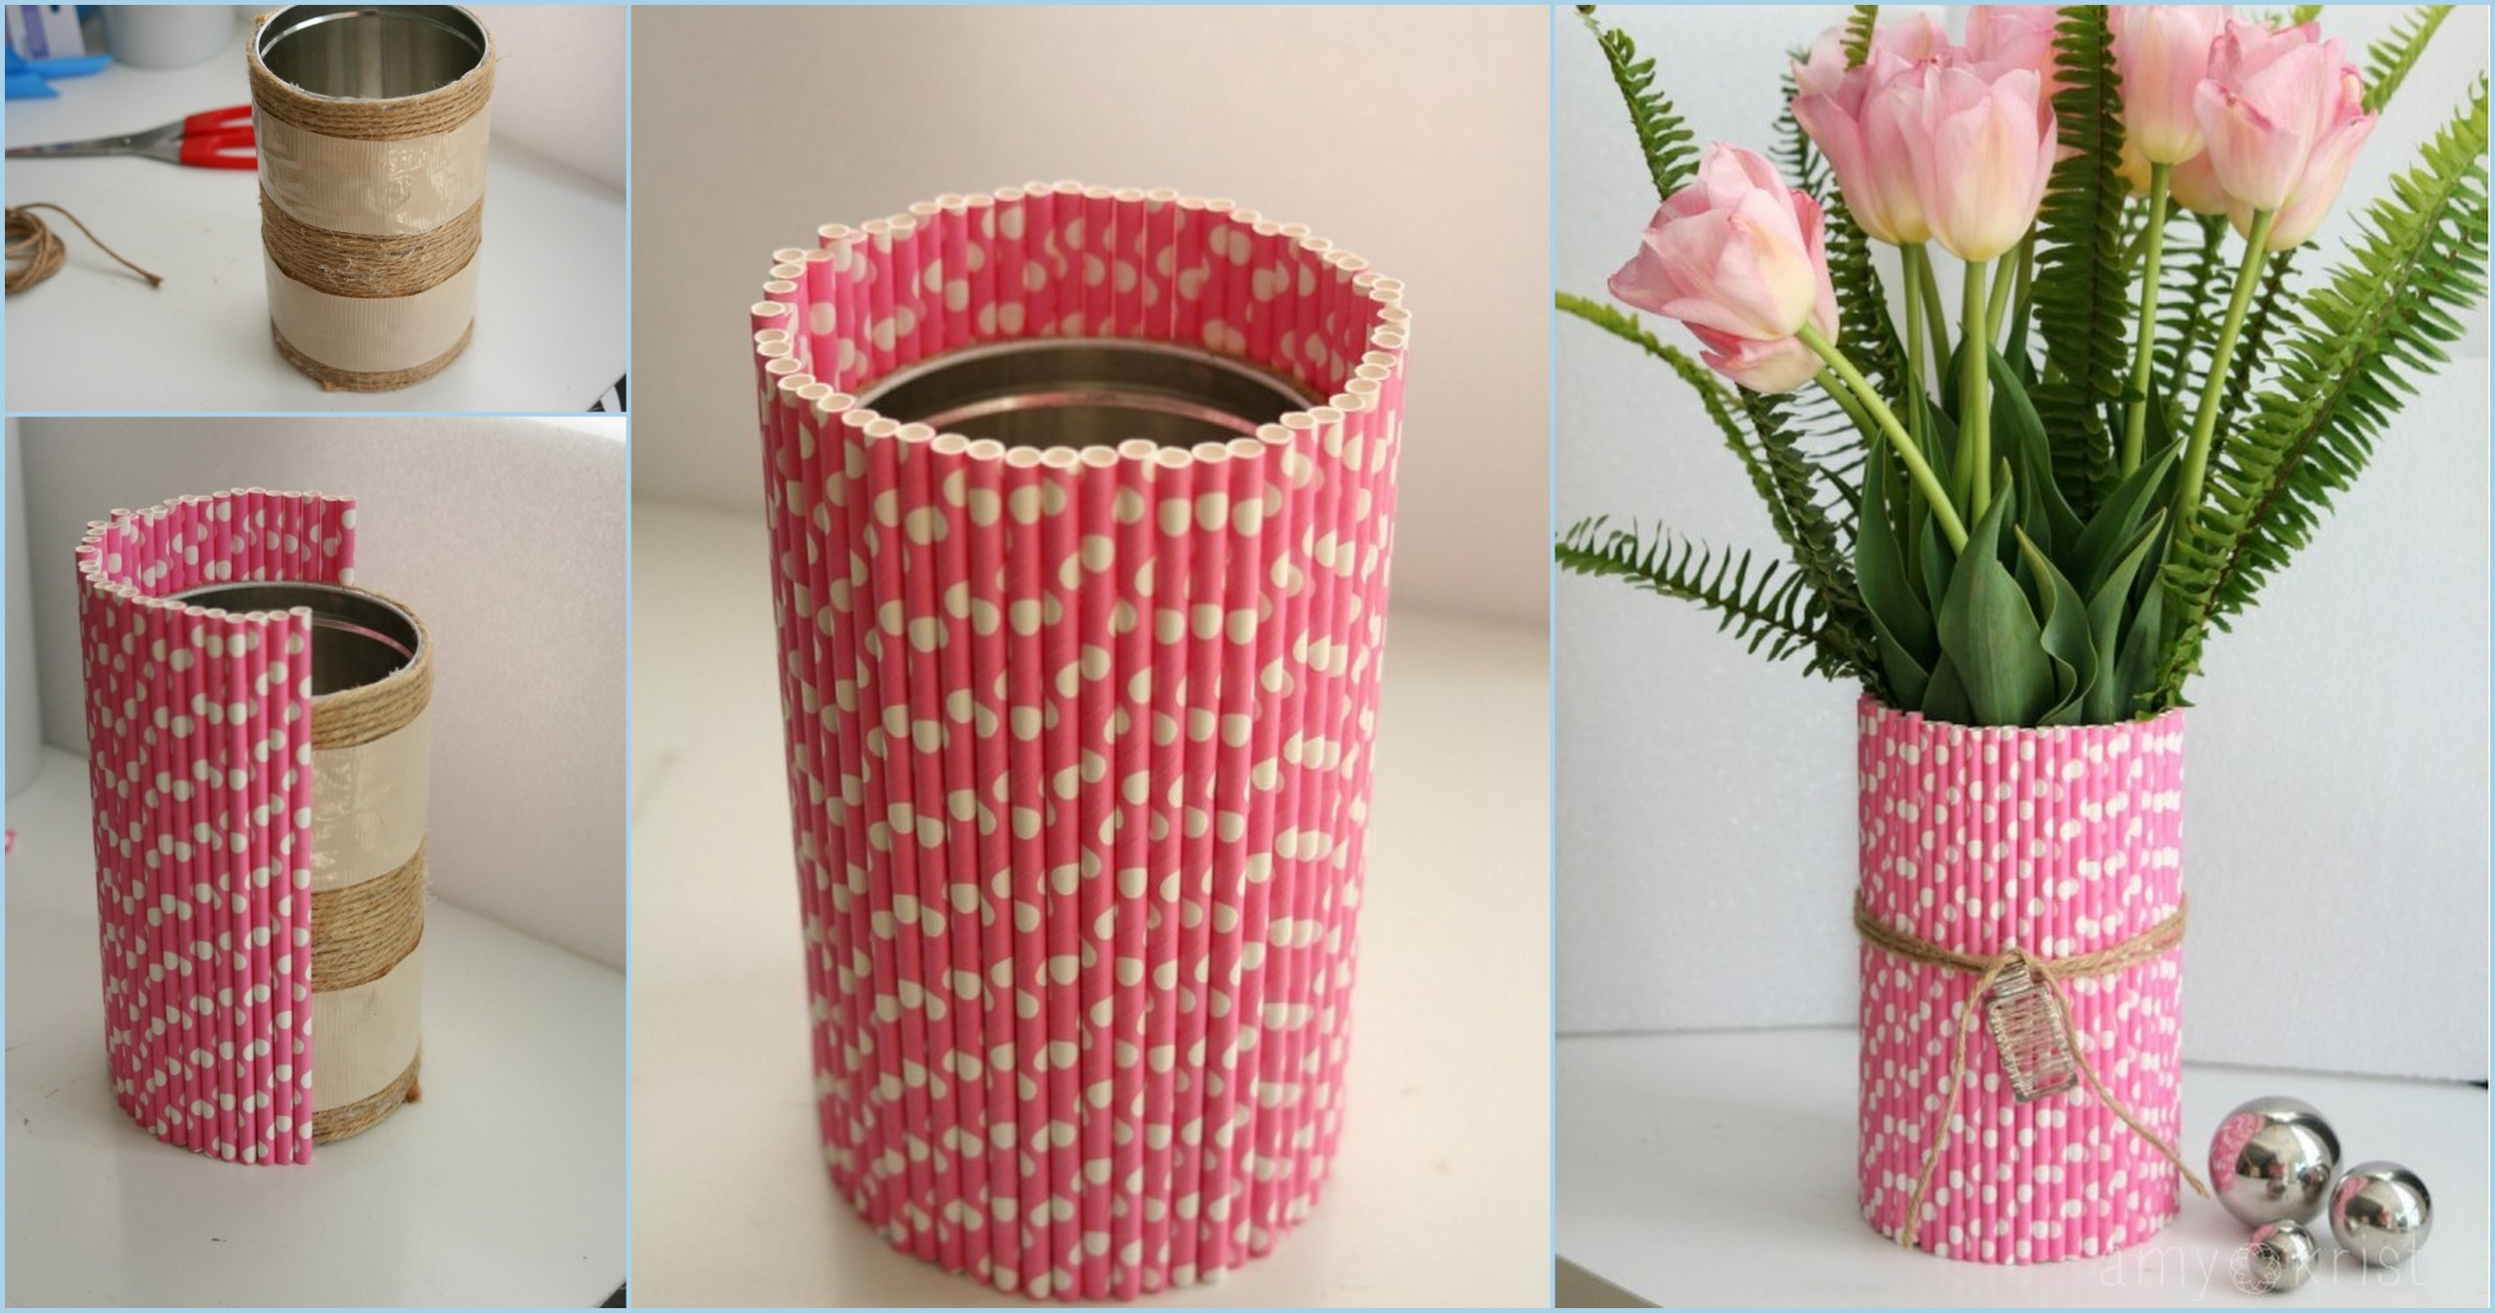
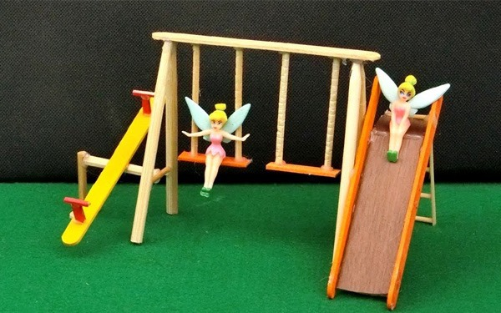
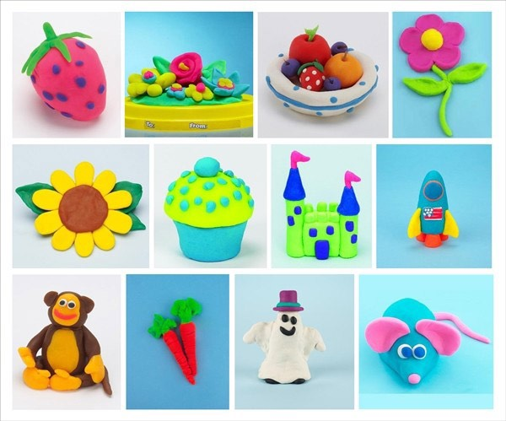
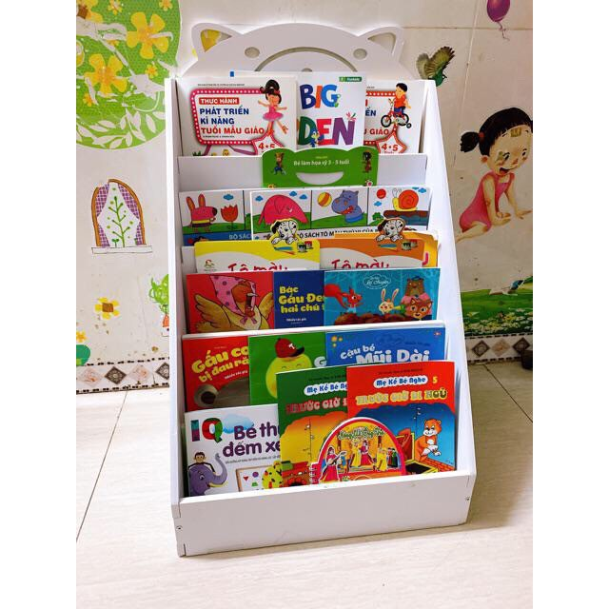
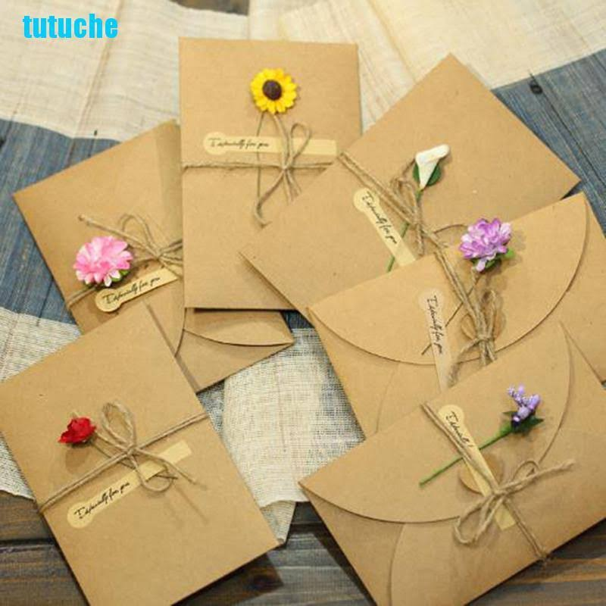
Em hãy nêu một số sản phẩm thủ công được tạo ra từ các vật liệu trên?
Mỗi vật liệu khác nhau có thể tạo ra các sản phẩm thủ công khác nhau.

Slide 13
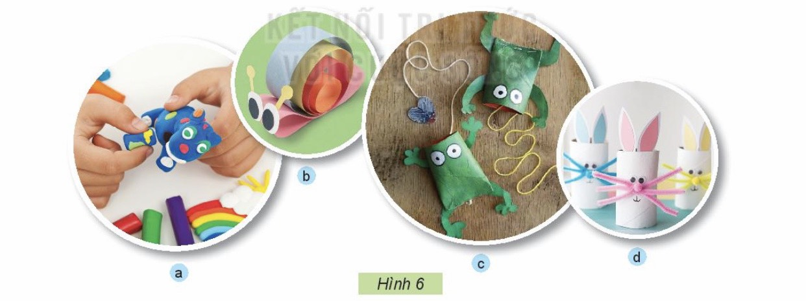
Em hãy quan sát các sản phẩm thủ công trong Hình 6
và cho biết:
Đây là những sản phẩm thủ công nào?
Sản phẩm ấy được làm từ những vật liệu nào?

Slide 14
Ghi nhớ:
Khi lựa chọn vật liệu làm thủ công, cần chọn loại có tính chất phù hợp, an toàn, không độc hại và tận dụng vật liệu tái chế.

Slide 15
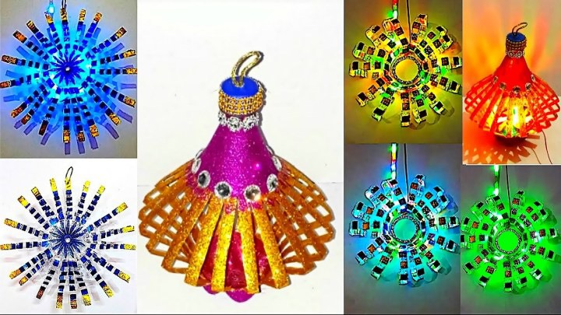
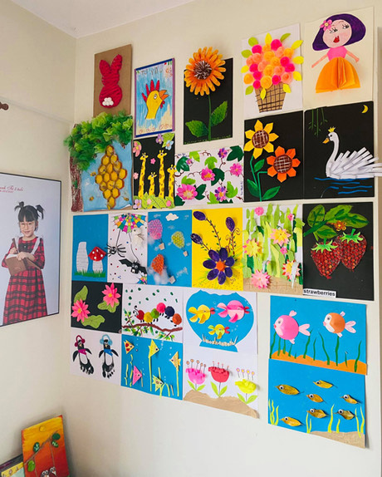
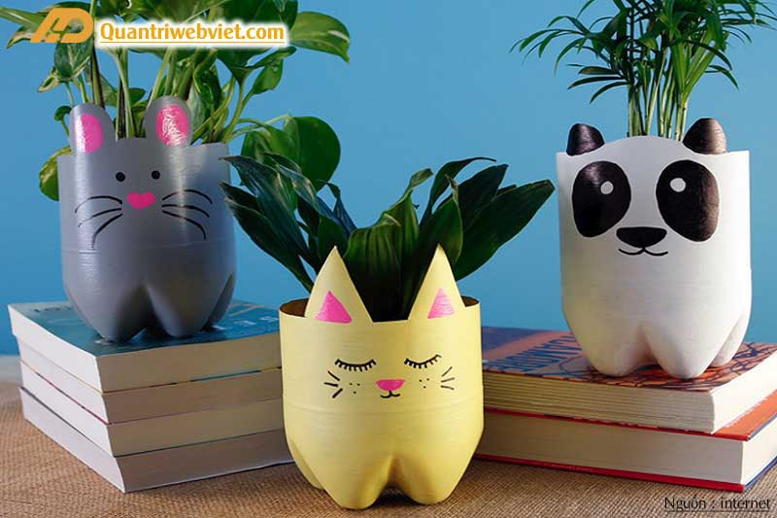
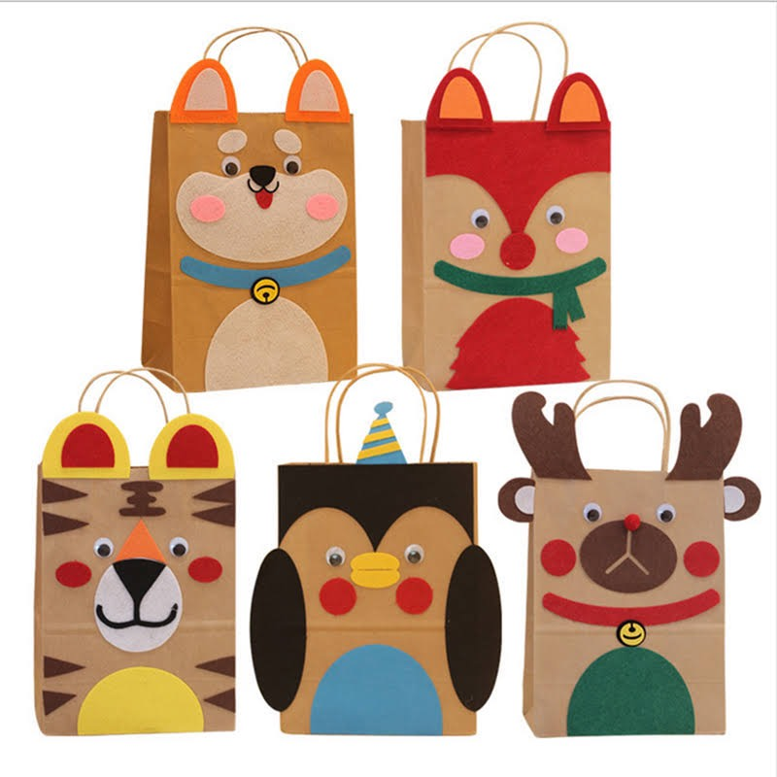
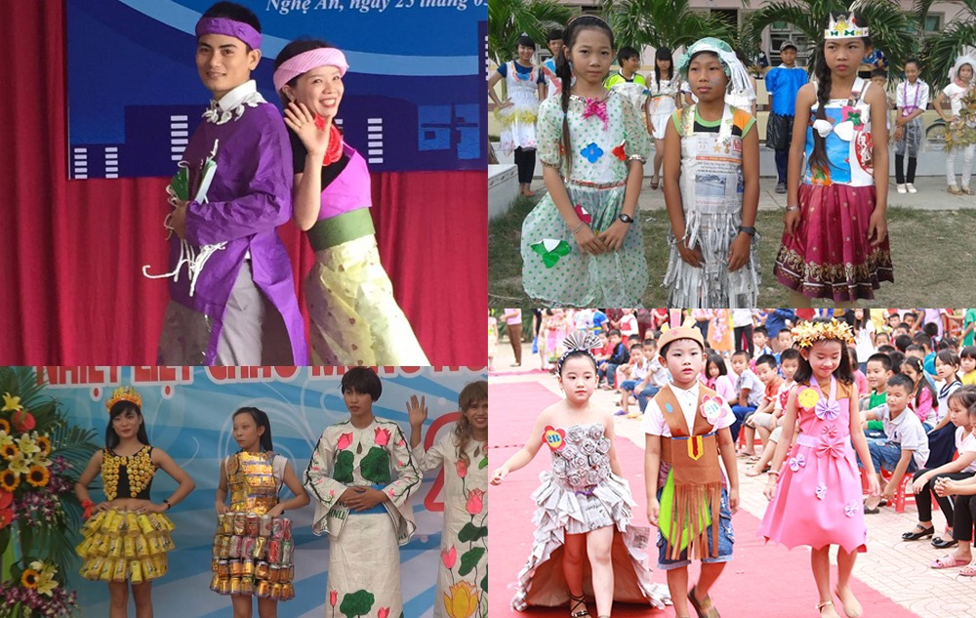
Em hãy nêu thêm những sản phẩm thủ công làm từ
vật liệu tái chế.

Slide 16

- Tiết học giúp con biết thêm những kiến thức gì?
- Con có cảm nhận gì về tiết học này?

